Slide 1
Zrna a plevy: hodnocení kvality výzkumu založeného na skupinových diskusích
ZURn6337 Fokusní skupiny

Slide 2
O čem to dnes bude?
Úkol z minula: reflexe ZZ
O hodnocení kvality výzkumu (zejména kvalitativní)
Techniky dosahování kvality
Tip na automatické kódování dat FG v Atlasu.ti

Slide 3
Reflexe výzkumných zpráv
Klady
Limity
Doporučení obsažena
Více cílovek (komparativní perspektiva)
Do rekrutací zapojen insider
Přehledné výsledky
Upraveno pro pohodlný tisk
Interpretace doplněna literaturou
Reflexe limitů
Perspektiva zaměřena na konkrétní oblast
Přístupný jzyk
Nepěkné formátování
Nekonzistentní práce s prezentací výňatků (některé v těle textu, některé samostatně)
Možné přeceňování spojitosti jevu s cílovou skupinou (zacílení výzkumu) -> stigmatizace?
Malá inovativnost
Není úplně jasné, proč zrovna tato technika sběru dat
Nejasná struktura jednotlivých FG
Citace nekvalitně provázané s textem (věcná x grafická ?)
Možné využití fotografii na hraně etiky (emocionalita, bez popisků)?

Slide 4
Kvalita výzkumu
Obecně
Postupná a intenzivní snaha o profesionalizaci, standardizaci, transparentnost a účelnost vědeckého provozu
  Důraz na metriky vědeckého výkonu (citovanost, počty publikací)
  Důraz na metriky kvality (žebříčky univerzit, pracovišť, odborných časopisů)
Projevuje se i v mimoakademickém sektoru
  Hodnocení produktivity a kvality provozu výzkumného subjektu (agentura, neziskovka, apod.)
    Klient
    Poskytovatel financování (EU, ministerstva, donoři apod.)
  Hodnocení účelnosti a kvality poptávaného výzkumu u klienta
    Interní reporty a evaluace (výkonné složky organizace, divize, interní analytické týmy)
    Externí reporty a evaluace (externí auditor, poskytovatel financování)

Slide 5
Kvalita výzkumů
Obecně
To vše vystavuje výzkum drobnohledu z několika úhlů pohledu:
  Užitečnost: jak kvalitní výstupy přináší? (evaluační přezkum)
  Validita: přesnost/správnost výsledků?
  Reliabilita: spolehlivost/konzistentnost výsledků?

Slide 6
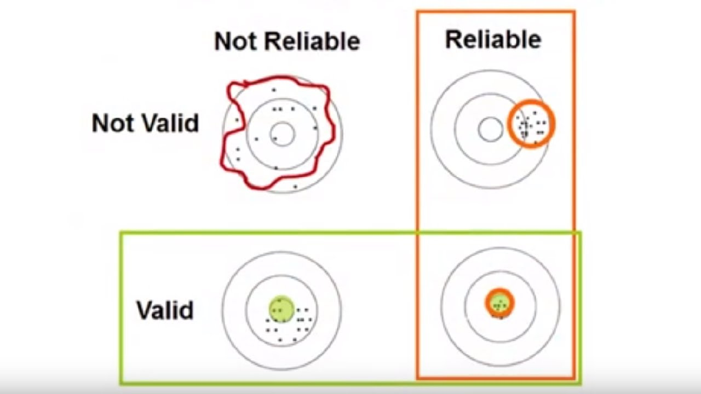

Užitečnost, validita, reliabilita
Byl výzkum přínosný?
Kolika osobám přinesl užitek /zasáhl je?
Kolik prostředků bylo ušetřeno, o kolik stoupla hodnota, prodej apod., co bylo vytvořeno, čemu bylo zabráněno?
Opravdu jsou výsledky dostatečně soudržné, ukazuje „reálné“ jevy?
Interní validita: Opravdu zjišťujeme to, co chceme?
Externí validita: Dají se výsledky zobecnit?
Jsou výsledky konzistentní napříč měřeními, časem, populacemi, kontexty?

Slide 7
Validita, reliabilita
Kritika
Vychází z logiky pozitivismu: svět zjednodušíme na mechanismy, najdeme vhodné měření, aplikujeme, najdeme vhodné měření, změříme spolehlivost
Vhodné pro kvantitativní přístupy (experiment, survey)
Jde o pozitivistický imperialismus (naše pravidla, pro vaše pole)
Hrozba marginalizace některých technik (jen módní a nyní „validní“)
Neexistuje jedna objektivní realita, ale mnoho intersubjektivních realit
„Intervence“ není nežádoucí, ale podmínka provádění výzkumu
Intersubjektivní význam se nedá zkoumat náhodným výběrem
Očekávat naprostou opakovatelnost a stejnost mezi kontexty je naivní a nebezpečné
Dvojí závěr na poli kvali výzkumu:
  Je nutné využívat jiné pojmy
    Validita -> důvěryhodnost, věrnost, legitimita, autenticita
    Reliabilita -> konzistentnost, stabilita, přenositelnost,
  Je možné použít stávající, ale přistupovat k nim jinak

Slide 8
Stejně a přitom jinak
I kvalitativnímu výzkumu jde o kvalitu
Základem je svědomitost, reflexivita a transparentnost
Probíhá v celém procesu výzkumu
Liší se jen techniky k jejich dosahování (navíc ne nutně všechny)
Výsledkem je zhodnocení kvalit a limitů studie
  Úspěšnost postupu při vytváření a výsledku v podobě „krajiny významu“ (Reed)

Slide 9
Techniky k dosažení validity
Interpretace
Validace účastníky
  Konzultace celého procesu/klíčových částí s jedním nebo několika členy/kami cílové skupiny a/nebo zadavatelem
  Předložení dílčích nebo konečných výsledků ke konzultaci nebo autorizaci
  Zabraňuje chybám v zakázce a porozumění, nedůvěře
  Umožňuje větší důvěru, transparentnost, etičnost a porozumění
  Pozor však na prolomení anonymity a důvěrnosti a problémy souvisejícími se snahou zasahovat do výzkumu nebo ho problematizovat
    Účastnici/e nebo i zadavatel/ky mohou mít tendenci zpochybňovat záležitosti, které jim nekonvenují nebo jsou v rozporu s jejich interpretací.
Peer validace
  Podobné, jen provádí odborníci zabývající se podobným tématem nebo alespoň metodou
Validace negativním případem:
  Systematická snaha o zpochybňování závěrů (jinými kousky dat, literaturou)
  Vede k solidnějšímu vysvětlení a porozumění kvalit i limitů
Triangulace
  Využití více zdrojů dat a analytických sond
Důslednost v hranicích výkladu (týká se všech, nebo části, proč?)

Slide 10

Techniky k dosažení validity
Přenositelnost (zobecnitelnost)
Rekrutace
  Vedena snahou o homogenitu nebo heterogenitu?
Interpretace
  Pomůže zejména literatura
  Lze se s věcně stejnou záležitostí setkat v jiném kontextu?
  Lze se s jinou záležitostí setkat ve stejném kontextu?

Slide 11
Techniky k dosažení reliability
Výzkumu jako celku
Datové analýzy a výsledků
Transparentnost
  Co nejvíce pro všechny fáze
Reflexivita
  Neustálé odstupování a sebezpochybňování
Svědomitost
  Ve všech fázích
Kódovat ve více osobách
Kódovat svědomitě a konzistentně
  Mít kódovací knihu
    Soupis kódů
    Jejich podstata
    Jejich osud (proč byly vytvořeny, jak se měnily)
Kontrolovat shodu kóderů/ek
  Opakované/pravidelné kódování vzorku dat
  Snaha dosáhnout přijatelné shody postupu
    Stejné věci stejnými kódy
    Stejné věci ve stejném rozsahu

Slide 12
Techniky k dosažení reliability
Datové analýzy a výsledků
Techniky k dosahování shody kóderek/ů
  Subjektivní „okometrické“: debata o kódech, procesu kódování a významu kódů
  Relativní shoda: výpočet „tabulky“ s procentuálním podílem shodných kódů. Zavedené kritérium > 80 %
  Cohenovo Kappa: Koeficient shody zohledňující rozsah oblasti (náhodnou shodu). Kritérium > 0,7–0,8 v pořádku. Náročné na dosažení i proces.
Umí i Atlas, viz:
https://www.youtube.com/watch?v=68muE8dq6LI
https://atlasti.com/research-hub/measuring-inter-coder-agreement-why-cohen-s-kappa-is-not-a-good-choice

Slide 13
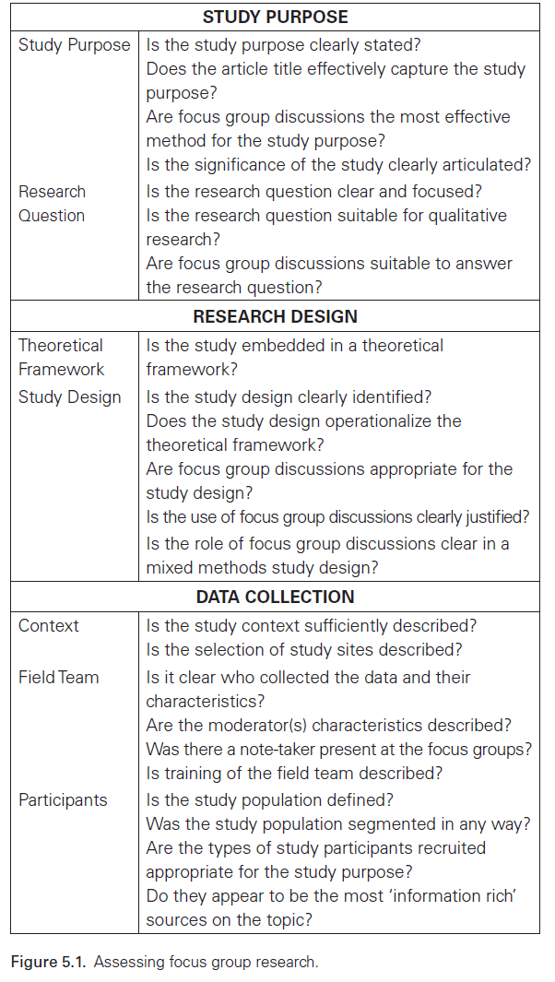
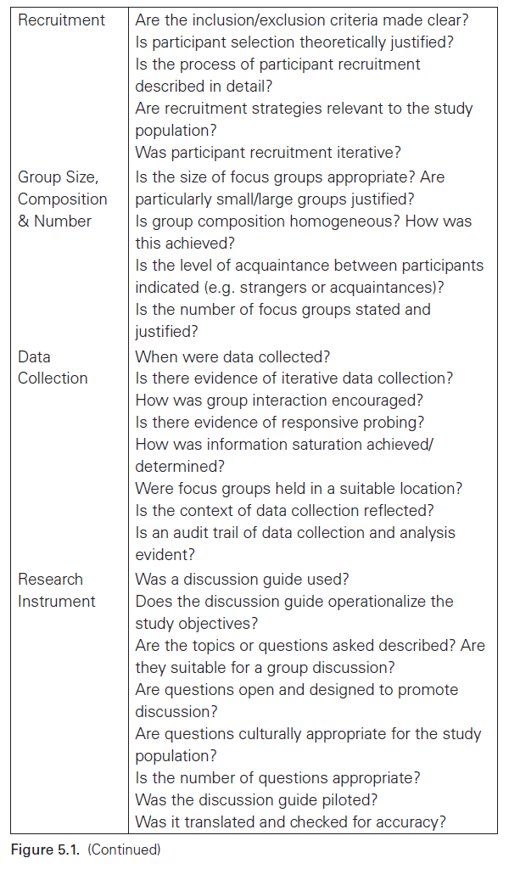
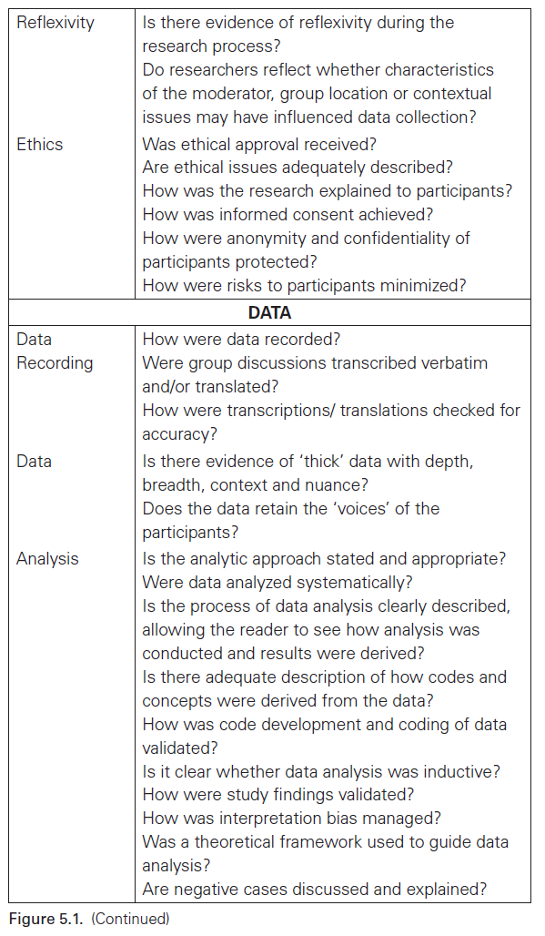
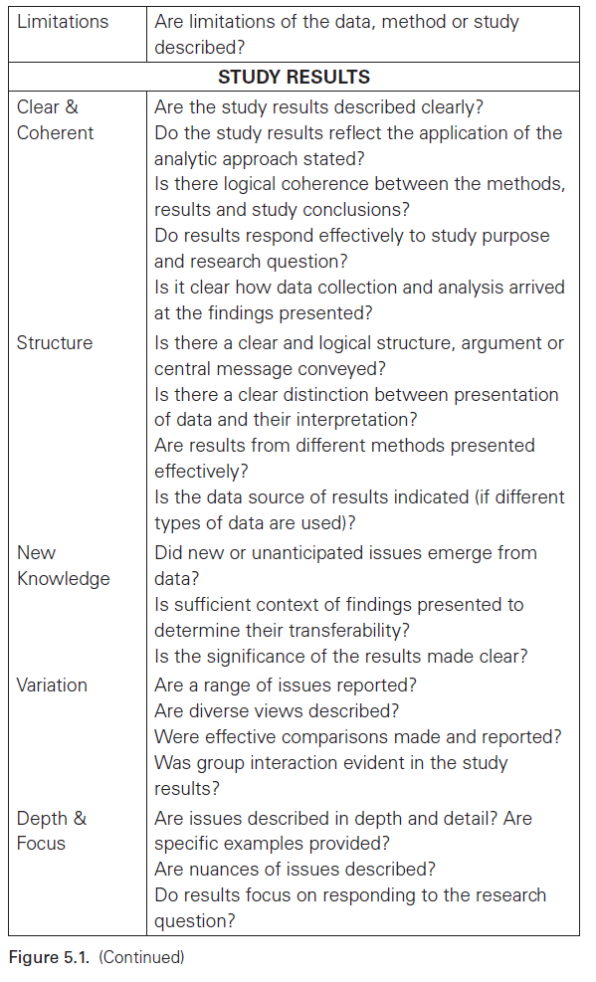
Techniky k dosažení validity a reliability
Checklist

Slide 14
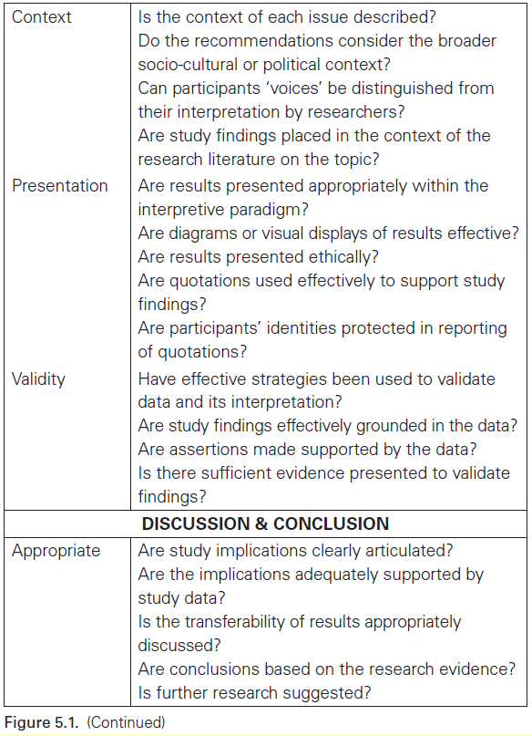
Techniky k dosažení validity a reliability
Checklist

Slide 15
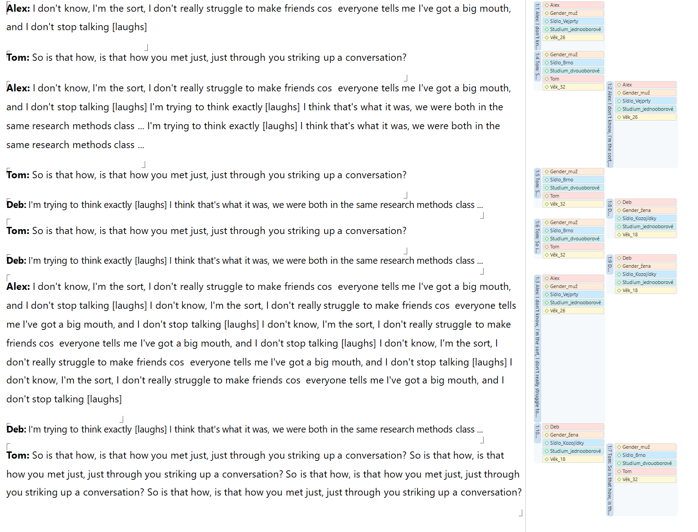
Atlas.ti (ještě jedna vychytávka)
Automatické kódování přepisů FG
Viz https://doc.atlasti.com/ManualWin.v9/FocusGroups/FocusGroupDataGuidelines.html

Slide 16
O čem to dnes bylo?
O tom, že různé ZZ mají různé klady a limity
O tom, proč je důležité uvažovat nad kvalitou výzkumného úsilí
Jak to udělat, aby byl náš výzkum kvalitní
Jak si ušetřit práci s kódováním základních informací o účastnících/icích
V prezentaci byly použity piktogramy pocházející z platformy Flaticon, děkuji původcům Freepik, IYAHICON,

Slide 17
Cokoliv dalšího?
Jak se vám daří s prací?
Jak hodnotíte kurz?
…

